Slide 1
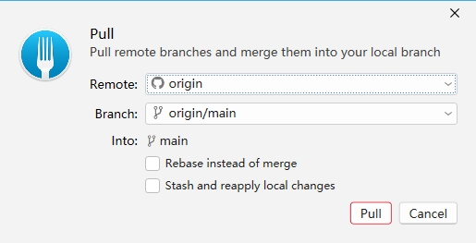
拉取
拉出远程分支并将它们合并到本地分支中
变基替代合并，这个选项可以保证提交到仓库里的基线只有一条
暂存本地的修改，并在拉取完成后恢复这些修改，这样子就不怕拉取的时候自己修改的内容丢失拉

Slide 2
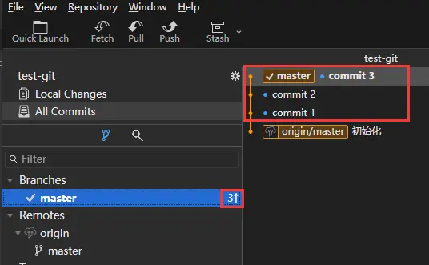
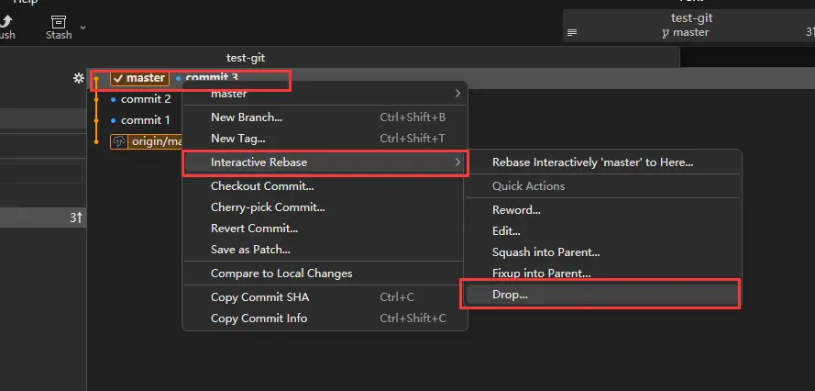
取消commit(Rebase)1
我这里有3条没有push的commit,commit 1,commit 2和commit 3 如图
删除单条提交
想要取消commit 3的提交,先右键commit 3 在出现的菜单里先选择Interactive Rebase,然后选择Drop,如图

Slide 3
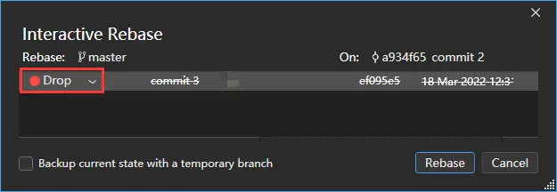
删除单条提交
想要取消commit 3的提交,先右键commit 3 在出现的菜单里先选择Interactive Rebase,然后选择Drop,如图
点击后出现确认框, 确保drop的是commit 3后点击下方的Rebase

Slide 4
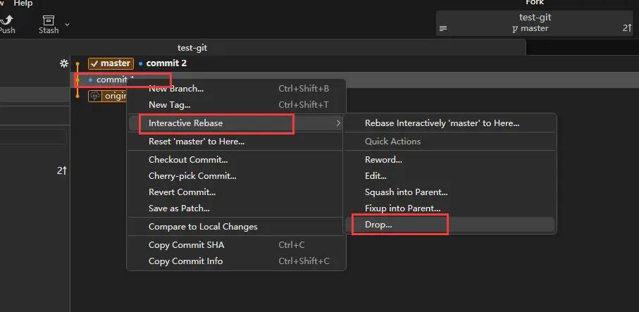
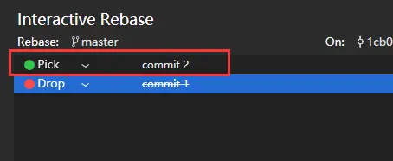
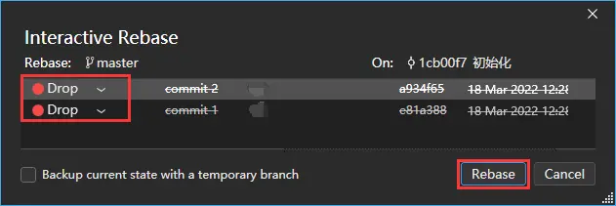
删除多条提交
想要取消commit 3的提交,先右键commit 3 在出现的菜单里先选择Interactive Rebase,然后选择Drop,如图
可以看到只有commit 1是Drop状态,那么我们把commit 2前面的Pick改成Drop即可
可以看到只有commit 1是Drop状态,那么我们把commit 2前面的Pick改成Drop即可

Slide 5
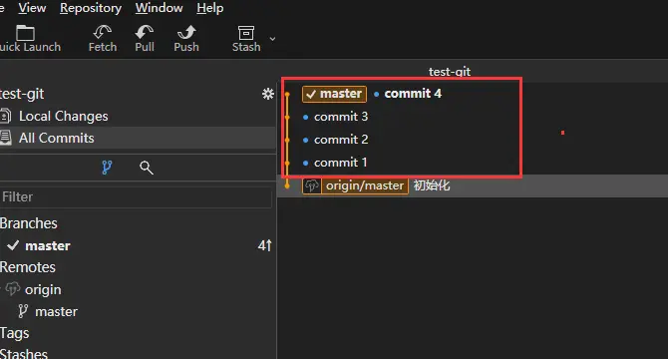
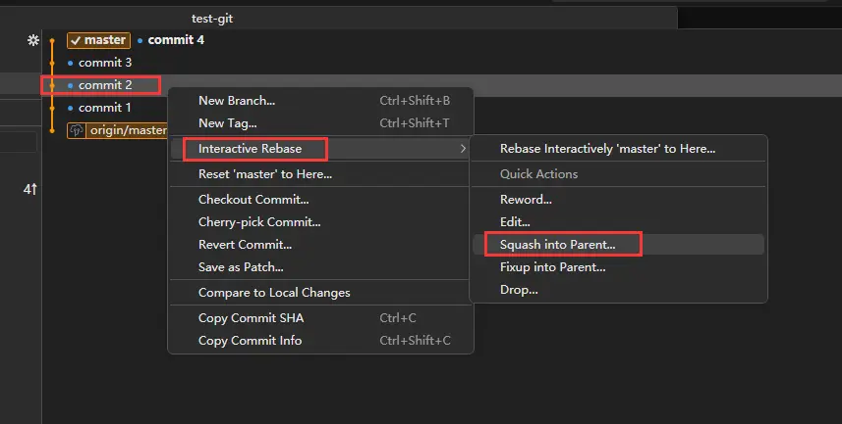
合并Commit1
我想要把commit 1,commit 2,commit 3,commit 4这4条和成1条, 则要在需要合并的记录里,第二早的记录点右键,如图
现在有4个commit,如图

Slide 6
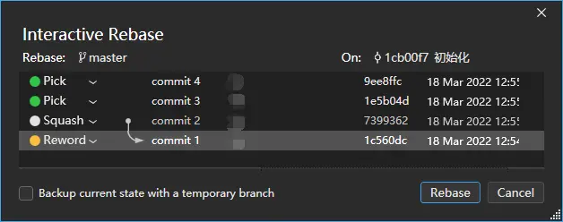
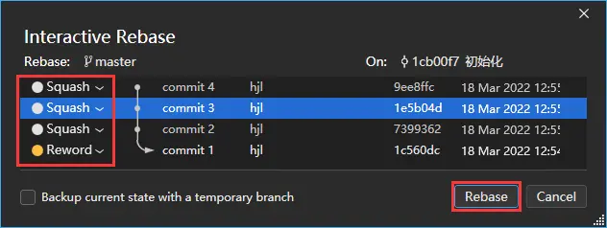
合并Commit2
选择Squash into Parent...后出现
保证需要合并的最早那条是Reword, 然后把所有需要和并的记录改成Squash,

Slide 7
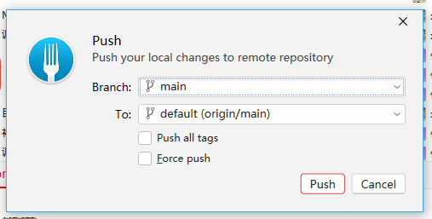
推送
将本地更改推送到远程存储库
推入所有标签
强制推送

Slide 8
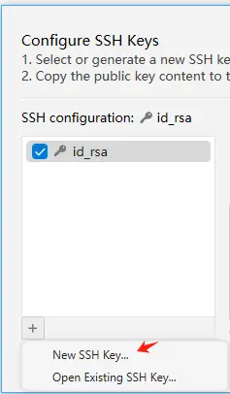
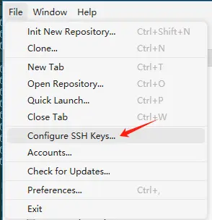
SSH密钥的生成
打开fork后点击菜单栏的File按钮，在下拉框中选中Configure SSH Keys
在打开的弹窗中，选择加号按钮，点击New SSH Key就可以生成一个新的密钥，在把密钥填入仓库后台-->个人设置相关里的密钥，就可以拉

Slide 9
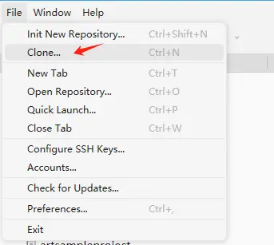
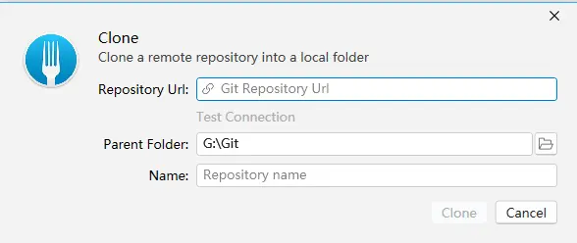
克隆Clone

Slide 10
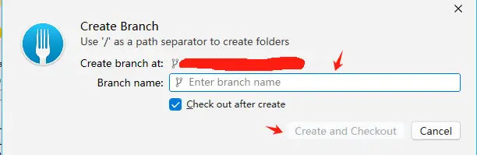
新建分支

Slide 11
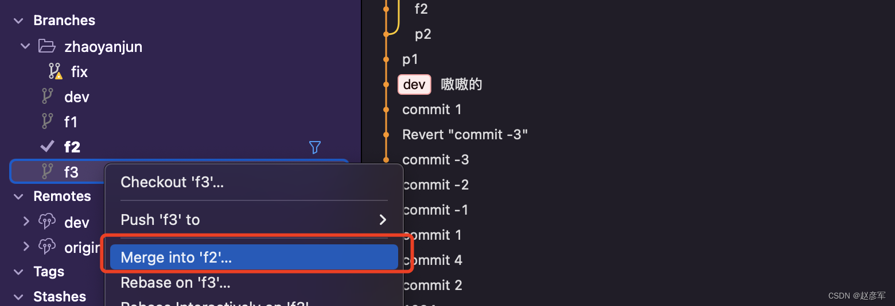
合并分支

Slide 12
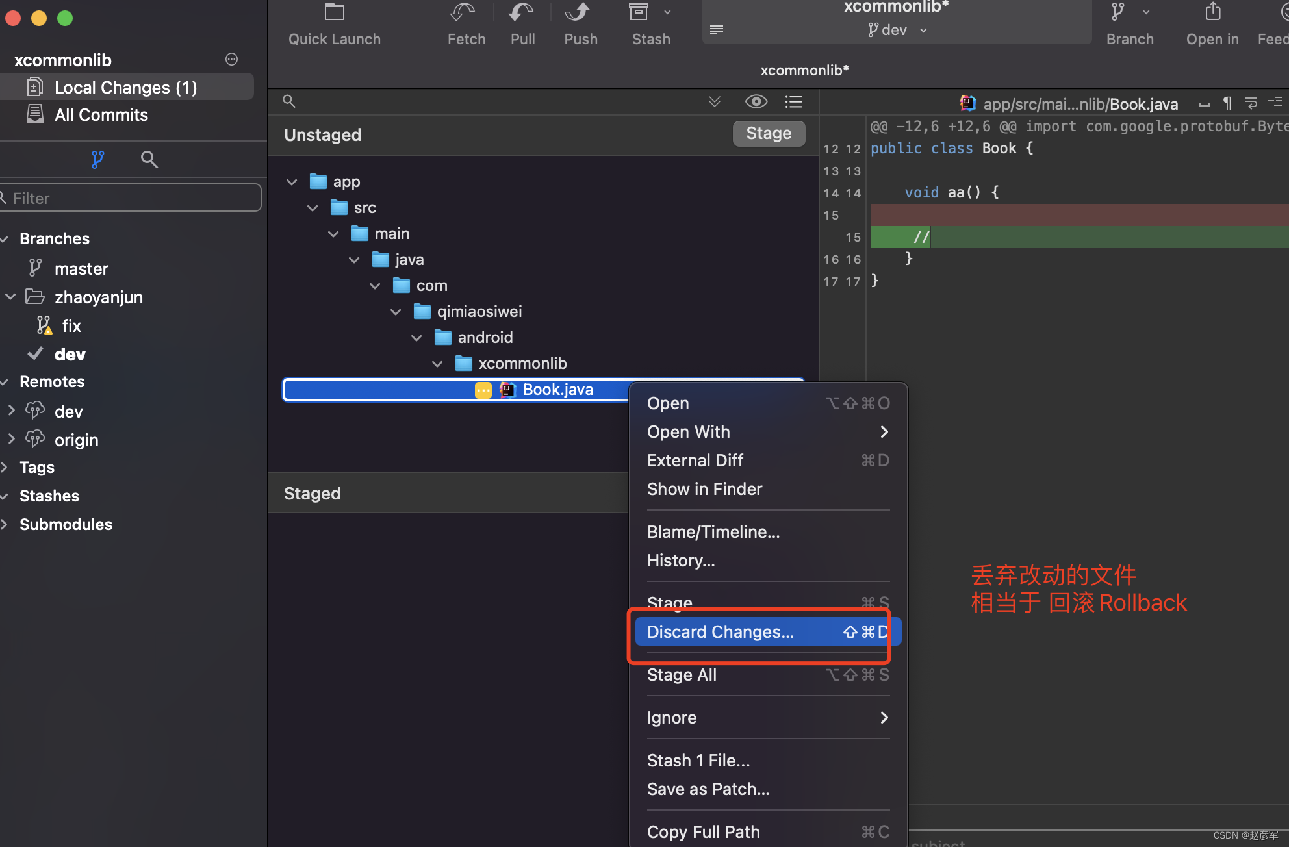
取消文件改动
Discard 丢弃; 抛弃;

